Slide 1


操作系统
第三章 处理机调度与死锁
Page <number>
Notes:
进程调度要解决的问题

Slide 2
第三章 处理机调度与死锁
重点
  掌握进程调度算法，各适用于何种情况
  理解常用的几种实时调度算法
  理解产生死锁的原因
  掌握银行家算法避免死锁
难点
  多道程序设计中的各种调度算法
  响应比高者优先调度算法的计算过程
  银行家算法
Page <number>

Slide 3
第三章 处理机调度与死锁
知识点
  处理机调度及调度算法
  多处理机环境下的进程（线程）调度方式
  产生死锁的原因和必要条件
  预防死锁的方法，死锁的检测与解除
  银行家算法
Page <number>

Slide 4
第三章 处理机调度与死锁
处理机是计算机系统中的重要资源
在多道程序环境下，进程数目通常多于处理机的数目
系统必须按一定方法动态地把处理机分配给就绪队列中的一个进程
处理机利用率和系统性能（吞吐量、响应时间）在很大程度上取决于处理机调度
WHAT：按什么原则分配CPU—进程调度算法
WHEN：何时分配CPU —进程调度的时机
HOW：如何分配CPU —CPU调度过程（进程的上下文切换）
分配处理机的任务是由进程调度程序完成的。它是操作系统设计的中心问题之一。
Page <number>
Notes:
进程调度要解决的问题

Slide 5
第三章 处理机调度与死锁
处理机调度的基本概念
调度算法
实时调度
多处理机系统中的调度
产生死锁的原因和必要条件
预防死锁的方法
死锁的检测与解除
Page <number>
Notes:
处理机是计算机系统中的重要资源；处理机调度算法对整个计算机系统的综合性能指标有重要影响；可把处理机调度分成三个层次：高级调度、中级调度、低级调度

Slide 6
处理机调度的基本概念
高级、中级和低级调度
进程调度的任务
确定算法的原则
进程调度方式
调度队列模型
选择调度方式和调度算法的若干准则
Page <number>
Notes:
可把处理机调度分成三个层次

Slide 7
处理机调度的基本概念
作业是用户在一次解题或一个事务处理过程中要求计算机系统所做工作的集合，包括用户程序、所需的数据及命令等
作业的状态：一个作业进入系统到运行结束，一般需要经历收容、运行、完成三个阶段，与之相对应的是作业的三种状态
  后备状态
  运行状态
  完成状态
Page <number>

Slide 8
处理机调度的基本概念
作业状态间转换
运行状态
阻塞
后备状态
I/O完成
I/O请求
完成状态
时间片完
就绪
执行
作业
注册
作业
调度
进程
调度
终止
作业
Page <number>

Slide 9
3.1 处理机调度的基本概念
3.1.1 高级、中级和低级调度
1. 高级调度(High Scheduling)
2. 低级调度(Low Level Scheduling)
3. 中级调度(Intermediate-Level Scheduling)
Page <number>

Slide 10
高级、中级和低级调度
高级调度(High Scheduling)
作业调度或长程调度（Long-Term Scheduling）
  主要任务是按一定的原则对外存上处于后备状态的作业进行选择，给选中的作业分配内存、输入/输出设备等必要的资源，并建立相应的进程，放入就绪队列，以使该作业的进程获得竞争处理机的权利
  也称为接纳调度（Admission Scheduling）
  高级调度的时间尺度通常是分钟、小时或天
Page <number>
Notes:
一般在批处理系统大多配有作业调度，而在其它系统中通常不需配置。它的执行效率较低，通常为几分钟调度一次

Slide 11
高级、中级和低级调度
多道程序度：即允许多少个作业同时在内存中运行。
周转时间：从作业被提交给系统开始，到作业完成为止的这段时间间隔。
吞吐量：是指在单位时间内系统所完成的作业数。
  在每次作业调度时，须决定：
  接纳多少个作业
  即允许多少个作业同时在内存中运行，取决于多
  道程序度（Degree of Multiprogramming）
    作业太多 服务质量下降
    作业太少 资源利用率低
  接纳哪些作业
    取决于作业调度算法
      先来先服务
      短作业优先
      作业优先权调度
      响应比调度
适当的折衷
→周转时间太长
→系统吞吐量太低
Page <number>

Slide 12
高级、中级和低级调度
低级调度
  进程调度或短程调度（Short-Term Scheduling）
  主要任务是按照某种策略和方法选取一个处于就绪状态的进程，将处理机分配给它
  常见的低级调度有非抢占式和抢占式两种
  低级调度的时间尺度通常是毫秒级的。由于低级调度算法的频繁使用，要求在实现时做到高效
Page <number>

Slide 13
高级、中级和低级调度
中级调度(Intermediate-Level Scheduling)
  中程调度(Medium-Term Scheduling)
  引入目的是为了提高内存利用率和系统吞吐量。使那些暂时不能运行的进程不再占用宝贵的内存资源，而将它们调至外存上去等待
  主要任务是按照给定的原则和策略，将处于外存对换区中的重又具备运行条件的就绪进程调入内存，或将处于内存就绪状态或内存阻塞状态的进程交换到外存对换区
Page <number>

Slide 14
处理机调度的基本概念
高级、中级和低级调度
进程调度的任务
确定算法的原则
进程调度方式
调度队列模型
选择调度方式和调度算法的若干准则
Page <number>
Notes:
可把处理机调度分成三个层次

Slide 15
进程调度的任务
进程调度的任务
是控制、协调进程对CPU的竞争,即按一定的调度算法从就绪队列中选中一个进程，把CPU的使用权交给被选中的进程
Page <number>

Slide 16
处理机调度的基本概念
高级、中级和低级调度
进程调度的任务
确定算法的原则
进程调度方式
调度队列模型
选择调度方式和调度算法的若干准则
Page <number>
Notes:
可把处理机调度分成三个层次

Slide 17
确定算法的原则
通用原则：
资源利用率高（特别是CPU利用率）
具有公平性
系统资源使用的平衡性
策略强制执行
Page <number>

Slide 18
批处理系统的目标
平均周转时间短。
    周转时间是指从作业被提交给系统开始，到作业完成为止的这段时间间隔。
系统吞吐量高
    吞吐量是指单位时间内系统所完成的作业数，与批处理系统的作业平均长度有关。
处理机利用率高
    对于大、中型计算机，CPU价格十分昂贵，处理器的利用率成为衡量系统性能的重要的指标。
Page <number>

Slide 19
分时系统的目标
响应时间快
    响应时间快是选择分时系统中进程调度算法的重要准则。
均衡性
    均衡性是指系统响应时间的快慢应与用户所请求服务的复杂性相适应。
Page <number>

Slide 20
实时系统的目标
截止时间的保证
    截止时间是指某任务必须开始执行的最迟时间，或必须完成的最迟时间。
可预测性
    实现系统中，可预测性显得非常重要，因为可以并行处理，提高其实时性。
Page <number>

Slide 21
处理机调度的基本概念
高级、中级和低级调度
进程调度的任务
确定算法的原则
进程调度方式
调度队列模型
选择调度方式和调度算法的若干准则
Page <number>
Notes:
可把处理机调度分成三个层次

Slide 22
进程调度方式
非抢占方式(Non-preemptive Mode)
抢占方式(Preemptive Mode)
Page <number>

Slide 23
进程调度方式
非抢占方式(Non-preemptive Mode)
当某一进程正在处理机上执行时，即使有某个更为重要或紧迫的进程进入就绪队列，该进程仍继续执行，直到其完成或发生某种事件而进入完成或阻塞状态时，才把处理机分配给更为重要或紧迫的进程
  引起进程调度的因素
    正在执行的进程执行完毕， 或因发生某事件而不能再继续执行
    执行中的进程因提出I/O请求而暂停执行；
    在进程通信或同步过程中执行了某种原语操作，如wait、Block、Wakeup原语
优点：算法简单，系统开销小
缺点：紧急任务不能及时响应；短进程到达要等待长进程运行结束
Page <number>

Slide 24
进程调度方式
抢占方式(Preemptive Mode)
当某一进程正在处理机上执行时，若有某个更为重要或紧迫的进程进入就绪队列，则立即暂停正在执行的进程，将处理机分配给这个更为重要或紧迫的进程
    抢占式调度主要有以下原则
      优先权原则 允许高优先权的新到进程抢占当前进程的处理机
      短作业(进程)优先原则允许执行时间短的新到进程抢占当前进程的处理机
      时间片原则 时间片用完后停止执行，重新进行调度，适用于分时系统
优点：适于时间要求严格的实时系统
缺点：调度算法复杂，系统开销大
Page <number>

Slide 25
处理机调度的基本概念
高级、中级和低级调度
进程调度的任务
确定算法的原则
进程调度方式
调度队列模型
选择调度方式和调度算法的若干准则
Page <number>
Notes:
可把处理机调度分成三个层次

Slide 26
调度队列模型
仅有进程调度的调度队列模型
具有高级和低级调度的调度队列模型
同时具有三级调度的调度队列模型
Page <number>

Slide 27
调度队列模型
仅有进程调度的调度队列模型
  在分时系统中，通常仅设有进程调度
  系统把这些进程组织成一个就绪队列
  每个进程在执行时，可能有以下几种情况
    进程获得CPU正在执行
    任务在给定时间片内已完成，释放处理机后为完成状态
    任务在时间片内未完成，进入就绪队列末尾
    在执行期间因某事件而阻塞
Page <number>

Slide 28
调度队列模型
仅有进程调度的调度队列模型
时间片完
进程调度
进程完成
交互用户
就
绪
队
列
CPU
事
件
等待事件
出
阻
塞
队
列
现
Page <number>
Notes:
阻塞队列也可按阻塞原因设置多个

Slide 29
调度队列模型
具有高级和低级调度的调度队列模型
  在批处理系统中，不仅需要进程调度，而且还要有作业调度
  就绪队列的形式
    在批处理系统中，常用高优先权队列。进程进入就绪队列时，按优先权高低插入相应位置，调度程序总是把处理机分配给就绪队首进程
  设置多个阻塞队列
    根据事件的不同设置多个队列提高效率
Page <number>

Slide 30
调度队列模型
作业
时间片完
调度
进程调度
进程完成
后
备
队
列
就
绪
队
列
CPU
等待事件
1
事件
1
出现
阻
塞
队
列
1
等待事件
2
事件
2
出现
阻
塞
队
列
2
…
…
…
…
等待事件
n
事件
n
出现
阻
塞
队
列
n
与上一模型的主要区别：就绪队列的形式；
设置多个阻塞队列
Page <number>

Slide 31
调度队列模型
同时具有三级调度的调度队列模型
作业调度
时间片完
后备队列
就绪队列
进程调度
进程完成
批量作业
CPU
交互型作业
中级调度
挂起
就绪，挂起队列
事件出现
阻塞，挂起队列
事
件
挂起
出
现
阻塞队列
等待事件
Page <number>
Notes:
在引入中级调度后，可把就绪分为内存就绪和外存就绪（就绪挂起）；阻塞也可分为内存阻塞和外存阻塞（阻塞挂起）

Slide 32
处理机调度的基本概念
高级、中级和低级调度
进程调度的任务
确定算法的原则
进程调度方式
调度队列模型
选择调度方式和调度算法的若干准则
如果你是用户，你希望系统如何为你服务，如何考虑？？
如果你是调度者，从系统整体角度出发，应如何考虑？？
Page <number>

Slide 33
3.1.3 选择调度方式和调度算法的若干准则
1. 面向用户的准则
2. 面向系统的准则
Page <number>

Slide 34
3.1.3 选择调度方式和调度算法的若干准则
1. 面向用户的准则
(1) 周转时间短。
(2) 响应时间快。
(3) 截止时间的保证。
(4) 优先权准则。
Page <number>

Slide 35
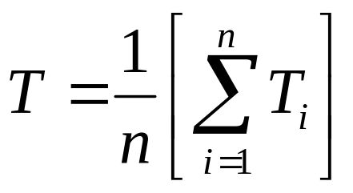
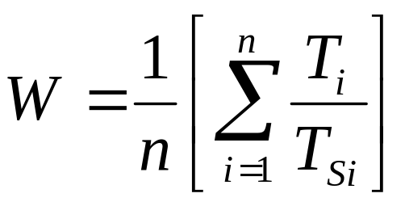
选择调度方式和调度算法的若干准则
面向用户的准则
  周转时间短
    平均周转时间
    带权周转时间：进程（或作业）的周转时间T与系统为它提供服务的时间T_{S}之比，即W=T/T_{S} 。而平均带权周转时间则可表示为:
Page <number>
Notes:
选择什么样的调度策略取决于操作系统的类型及目标，用户的角度和系统的角度是不同的。

Slide 36
选择调度方式和调度算法的若干准则
面向用户的准则
  响应时间快
    响应时间是指从用户通过键盘提交一个请求开始，直至系统中首次产生响应为止的时间
    交互式系统用周转时间衡量不是最佳
  截止时间保证
    截止时间是指某任务必须开始执行的最迟时间或必须完成的最迟时间
    截止时间是实时系统中的重要指标
Page <number>

Slide 37
选择调度方式和调度算法的若干准则
面向用户的准则
  周转时间短
  响应时间快
  截止时间保证
实时系统
等待时间短
批处理系统
分时系统
优先权
Page <number>

Slide 38
选择调度方式和调度算法的若干准则
面向用户的准则
  等待时间短
    等待时间是在就绪队列中等待所花的时间
    调度算法并不影响进程运行和执行I/O的时间量；只影响进程在就绪队列中等待所花费的时间
  优先权准则
    在批处理、实时和分时系统中都可以选择优先权准则，以便让紧急任务先处理
    有时还选择抢占式调度方式
Page <number>

Slide 39
选择调度方式和调度算法的若干准则
面向系统的准则
  系统吞吐量高
    吞吐量指单位时间内系统所完成的作业数
    作业调度的方式和算法对吞吐量的大小有较大影响
  处理机利用率高
  各类资源的平衡利用
    使内存、外存和I/O设备的利用率高
基于这样的准则，你设计操作系统的调度策略应如何？
Page <number>

Slide 40
第三章 处理机调度与死锁
处理机调度的基本概念
调度算法
实时调度
多处理机系统中的调度
产生死锁的原因和必要条件
预防死锁的方法
死锁的检测与解除
Page <number>

Slide 41
调度算法
在OS中调度的实质是一种资源分配，因而调度算法是指：根据系统的资源分配策略所规定的资源分配算法
问题提出
如何制定分配策略：对不同的系统和系统目标，通常采用不同的算法，如短作业优先，时间片轮转等
有些算法适用于作业调度，有些适用于进程调度，有些两者皆可
Page <number>

Slide 42
调度算法
先来先服务和短作业优先算法
高优先权优先调度算法
基于时间片的轮转调度算法
Page <number>

Slide 43
先来先服务和短作业优先算法
①
先来先服务(FCFS)/先进先出(FIFO)调度算法
  按照作业/进程进入系统的先后次序进行调度，先进入系统者先调度；即启动等待时间最长的作业/进程
  是一种最简单的调度算法，即可用于作业调度，也可用于进程调度
几个术语
  到达时间、服务时间、开始时间
  完成时间、等待时间
  周转时间：完成时间-到达时间
  带权周转时间：周转时间/服务时间
Page <number>
Notes:
作业调度——FCFS，进程调度——FIFO

Slide 44
先来先服务和短作业优先算法
先来先服务（先进先出）：
进程名 | 到达时间 | 服务时间 | 开始时间 | 完成时间 | 周转时间 | 带权周 转时间
平均
A
0
4
0
4
4
1
B
1
3
4
7
6
2
C
2
5
7
12
10
2
D
3
2
12
14
11
5.5
E
4
4
14
18
14
3.5
9
2.8
A
A
A
A
B
B
B
C
C
C
C
C
D
D
E
E
E
E
t
0
5
10
15
18
Page <number>
Notes:
各进程为纯计算型，没有输入/输出

Slide 45
先来先服务和短作业优先算法
先来先服务（先进先出）优缺点
  比较有利于长作业（进程），而不利于短作业（进程）
  有利于CPU繁忙型作业（进程） ，而不利于I/O繁忙型作业（进程）
  用于批处理系统，不适于分时系统
Page <number>

Slide 46
先来先服务和短作业优先算法
②
短作业(进程)优先调度算法SJ(P)F
  短作业(进程)优先调度算法SJ(P)F，以要求运行时间长短进行调度，即启动要求运行时间最短的作业
  可以分别用于作业调度和进程调度
  短作业优先(SJF)的调度算法，是从后备队列中选择一个或若干个估计运行时间最短的作业，将它们调入内存运行；而短进程优先(SPF)调度算法，则是从就绪队列中选出一估计运行时间最短的进程，将处理机分配给它，使它立即执行并一直执行到完成，或发生某事件而被阻塞放弃处理机时，再重新调度
Page <number>
Notes:
:注意：作业和进程调度的不同之处

Slide 47
先来先服务和短作业优先算法
短作业/短进程优先（SJF/SPF）：
进程名 | 到达时间 | 服务时间 | 开始时间 | 完成时间 | 周转时间 | 带权周 转时间
平均
A
0
4
0
4
4
1
B
1
3
6
9
8
8/3
C
2
5
13
18
16
16/5
D
3
2
4
6
3
3/2
E
4
4
9
13
9
9/4
40/5
2.1
A
A
A
A
D
D
B
B
B
E
E
E
E
C
C
C
C
C
t
0
5
10
15
18
Page <number>

Slide 48
先来先服务和短作业优先算法
SJF平均周转时间和平均带权周转时间明显改善
FCFS/SJF调度算法的性能
作业 调度 情况 算法 | 进程名 | A | B | C | D | E | 平均
 | 到达时间 | 0 | 1 | 2 | 3 | 4
 | 服务时间 | 4 | 3 | 5 | 2 | 4
FCFS | 完成时间 | 4 | 7 | 12 | 14 | 18
 | 周转时间 | 4 | 6 | 10 | 11 | 14 | 9
 | 带权周转时间 | 1 | 2 | 2 | 5.5 | 3.5 | 2.8
SJF | 完成时间 | 4 | 9 | 18 | 6 | 13
 | 周转时间 | 4 | 8 | 16 | 3 | 9 | 8
 | 带权周转时间 | 1 | 2.67 | 3.1 | 1.5 | 2.25 | 2.1
SJF能有效地降低作业的平均等待时间，提高系统吞吐量
Page <number>

Slide 49
先来先服务和短作业优先算法
SJ(P)F调度算法也存在不容忽视的缺点
  对长作业不利。严重的是，若一长作业(进程)进入系统的后备队列(就绪队列)，由于调度程序总是优先调度那些(即使是后进来的)短作业(进程)，将导致长作业(进程)长期不被调度——饥饿
  完全未考虑作业(进程)的紧迫程度，因而不能保证紧迫性作业(进程)会被及时处理
  由于作业(进程)的长短只是根据用户所提供的估计执行时间而定的，而用户又可能会有意或无意地缩短其作业的估计运行时间，致使该算法不一定能真正做到短作业优先调度。
Page <number>

Slide 50
调度算法
先来先服务和短作业优先算法
高优先权优先调度算法
基于时间片的轮转调度算法
Page <number>

Slide 51
高优先权优先（HPF，Highest Priority First）调度算法
③
优先权调度算法的类型
  非抢占式优先权调度算法
  抢占式优先权调度算法
Page <number>

Slide 52
高优先权优先（HPF，Highest Priority First）调度算法
优先权调度算法的类型
  非抢占式优先权调度算法
    特点：系统一旦把处理机分配给就绪队列中优先权最高的进程后，该进程便一直执行下去，直至完成，或因发生某事件使该进程放弃处理机时，系统才将处理机重新分配给另一优先权最高的进程
    主要用于批处理系统中，也可用于某些对实时性要求不严的实时系统中
Page <number>

Slide 53
高优先权优先（HPF—Highest Priority First）调度算法
优先权调度算法的类型
  抢占式优先权调度算法
    把处理机分配给优先权最高的进程，但在执行期间，只要出现另一个优先权更高的进程，则进程调度程序就立即停止当前进程的执行，并将处理机分配给新到的优先权最高的进程
    注意：只要系统中出现一个新的就绪进程，就进行优先权比较
    该调度算法，能更好地满足紧迫作业的要求，故而常用于要求比较严格的实时系统中，以及对性能要求较高的批处理和分时系统中
Page <number>

Slide 54
高优先权优先调度算法
优先权的类型
  静态优先权
  动态优先权
Page <number>

Slide 55
高优先权优先调度算法
优先权的类型
  静态优先权
    静态优先权在创建进程时确定，且在进程的整个运行期间保持不变。一般地，优先权是利用某一范围内的一个整数来表示的，例如，0∼7或0∼255， 又把该整数称为优先数
  确定进程静态优先权的依据
    进程类型:系统进程，用户进程
    进程对资源的需求(对要求少的赋予高优先权)
    用户要求(取决于用户进程的紧迫程度及用户所付费用的多少)
Page <number>

Slide 56
高优先权优先调度算法
优先权的类型
  静态优先权
    静态优先权在创建进程时确定，且在进程的整个运行期间保持不变。一般地，优先权是利用某一范围内的一个整数来表示的，例如，0∼7或0∼255， 又把该整数称为优先数
  确定进程静态优先权的依据
    进程类型:系统进程，用户进程
    进程对资源的需求(对要求少的赋予高优先权)
    用户要求(取决于用户进程的紧迫程度及用户所付费用的多少)
  静态优先权特点
    系统开销小、不够精确、一般用在要求不高的系统中
问题：用户将优先权设的较高，对其他进程不利！！
短进程优先对长进程不利！！
Page <number>

Slide 57
高优先权优先调度算法
  动态优先权
    随进程的推进或随其等待时间的增加而改变，以获得更好的调度性能
    可规定，在就绪队列中的进程，随其等待时间的增长，其优先权以速率a提高
      具有相同优先权初值的进程，则最先进入就绪队列，其将因其动态优先权变得最高而优先获得处理机，此即FCFS算法
      具有各不相同的优先权初值的就绪进程，则优先权初值低的进程，在等待了足够的时间后，其优先权便可能升为最高，从而可以获得处理机
    当采用抢占式优先权调度算法时，如果再规定当前进程的优先权以速率b下降，则可防止一个长作业长期地垄断处理机
Page <number>

Slide 58
高优先权优先调度算法
静态优先权，非抢占式（1为高优先权）
进程 名 | 到达 时间 | 服务 时间 | 静态优先权 | 开始 时间 | 完成 时间 | 周转 时间 | 带权周 转时间
平均
A
0
4
4
0
4
4
1
B
1
3
2
8
11
10
10/3
C
2
5
3
11
16
14
14/5
D
3
2
5
16
18
15
15/2
E
4
4
1
4
8
4
1
9.4
2.93
考虑一下抢占式，情况如何？
Page <number>

Slide 59

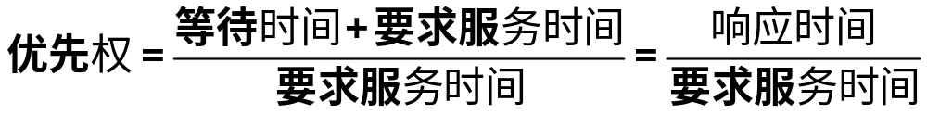
高优先权优先调度算法
④
高响应比优先调度算法（HRF）
  是FCFS和SJF的结合，克服了两种算法的缺点
  调度策略：响应比最高的作业优先启动
  因等待时间+服务时间=该作业的响应时间，故该优先权又相当于响应比R_{P}。据此，又可表示为
Page <number>

Slide 60
高优先权优先调度算法
对HRF的小结
  等待时间相同的作业，则要求服务的时间愈短，其优先权愈高，
  要求服务的时间相同的作业，则等待时间愈长，其优先权愈高，
  长作业，优先权随等待时间的增加而提高，其等待时间足够长时，其优先权便可升到很高， 从而也可获得处理机
  是一种折衷，既照顾了短作业，又考虑了作业到达的先后次序，又不会使长作业长期得不到服务。
——对短作业有利
——是先来先服务
——对长作业有利
  缺点：要进行响应比计算，增加了系统开销
Page <number>

Slide 61
调度算法
先来先服务和短作业优先算法
高优先权优先调度算法
基于时间片的轮转调度算法
Page <number>

Slide 62
基于时间片的轮转调度算法
⑤
简单的时间片轮转法(RR—Round Robin)
  系统将所有的就绪进程按先来先服务的原则排成一个队列，每次调度时，把CPU分配给队首进程，并令其执行一个时间片
  当执行的时间片用完时，由一个计时器发出时钟中断请求，调度程序便停止该进程的执行，并将其放就绪队列尾；然后，再把处理机分配给就绪队列中新的队首
  时间片的大小从几ms到几百ms
缺点：紧迫任务响应慢。
UNIX中采用：时间片+优先权
优点：公平。保证就绪队列中所有进程在一给定的时间内，均能获得一时间片的处理机执行时间
Page <number>

Slide 63
基于时间片的轮转调度算法
若到达时间为0、1、2、3、4，又如何？
进程名 | 到达时间 | 服务时间 | 开始时间 | 完成时间 | 周转时间 | 带权周 转时间
平均
A
0
4
0
15
15
15/4
B
0
3
1
12
12
12/3
C
0
5
2
18
18
18/5
D
0
2
3
9
9
9/2
E
0
4
4
17
17
17/4
14.2
4.02
A
B
C
D
E
A
B
C
D
E
A
B
C
E
A
C
E
C
t
0
5
10
15
18
Page <number>

Slide 64
基于时间片的轮转调度算法
  分时系统中常用时间片轮转法
    时间片选择问题
      固定时间片
      可变时间片
      时间片大小
    与时间片大小有关的因素
      系统响应时间
      就绪进程个数
      CPU能力
Page <number>

Slide 65
3.2.3 基于时间片的轮转调度算法
2. 时间片大小的确定
（1）系统对响应时间的要求
数目N和时间片q成反比，即T=Nq，因此在进程数一定时，作为分时系统首先就是必须满足系统对响应时间的要求。时间片的长短将正比于系统所要求的响应时间。
（2）就绪队列中进程的数目
在分时系统中，就绪队列上所有的进程数，是随着在终端上机的用户数目而改变的，但系统应保证，当所有终端用户上机时，获得较好的响应时间。
（3）系统的处理能力
系统的处理能力是必须保证用户键入的常用命令能在一个时间片内处理完毕，否则将无法保证得到满意的响应时间，而且会使平均周转时间及带权周转时间都很长。
Page <number>

Slide 66
3.2.3 基于时间片的轮转调度算法
⑥
2. 多级队列调度
前台的就绪队列是交互性作业的进程，采用时间片轮转。
后台的就绪队列是批处理作业的进程，采用优先权或短作业优先算法。
调度方式有两种：
(1) 优先调度前台，若前台无可运行进程，才调度后台。
(2) 分配占用CPU的时间比例，如：前台80%，后台20%。
Page <number>

Slide 67
基于时间片的轮转调度算法
⑦
多级反馈队列调度算法
  设置多个就绪队列，并为各个队列赋予不同的优先级
    第一个队列的优先级最高，第二个队列次之，其余各队列的优先权逐个降低
    该算法赋予各个队列中进程执行时间片的大小也各不相同，在优先权愈高的队列中，为每个进程所规定的执行时间片就愈小。例如，第二个队列的时间片要比第一个队列的时间片长一倍，……，第i+1个队列的时间片要比第i个队列的时间片长一倍
Page <number>

Slide 68
基于时间片的轮转调度算法
按FIFO原则排队等待调度
尚未完成转入第二队列的末尾，按FIFO原则等待调度
调度方式
S
优先级
1
至
CPU
就绪队列1
高
小
S
2
至
CPU
就绪队列2
S
3
就绪队列3
至
CPU
S
n
就绪队列n
至
CPU
大
低
因等待而放弃CPU后，进入阻塞队列，一旦等待的事件发生，则回到原来的就绪队列
时间片
S
＜
S
＜
(时间片：
1
2
S
3
)
采取按时间片轮转的方式运行
Page <number>
Notes:
（1）仅当第一队列空闲时，调度程序才调度第二队列中的进程运行；（2）仅当第1~(i-1) 队列均空时，才会调度第i队列中的进程运行
（3）如果处理机正在第i队列中为某进程服务时，又有新进程进入优先权较高的队列(第1~(i-1)中的任何一个队列)，则此时新进程将抢占正在运行进程的处理机，即由调度程序把正在运行的进程放回到第i队列的末尾，把处理机分配给新到的高优先权进程

Slide 69

多级反馈队列算法 (Round Robin with Multiple Feedback)
  多级反馈队列
CPU

Slide 70
基于时间片的轮转调度算法
  注意
    仅当第1~(i-1) 队列均空时，才会调度第i队列中的进程运行
    第i队列中某进程正在运行时，又有新进程进入优先权较高的队列(第1~(i-1)中的任何一个队列)，则此时新进程将抢占正在运行进程的处理机，调度程序把正在运行的进程放回到第i队列的末尾
    第i队列中某进程正在运行时，该进程因等待事件发生而进入阻塞队列，等待事件发生后，调度程序把进程放回到第i队列的末尾
Page <number>

Slide 71
基于时间片的轮转调度算法
多级反馈队列调度算法的性能
  终端型作业用户
    终端型作业用户所提交的作业多属于交互型作业，通常较小，系统只要能使这些作业在第一队列所规定的时间片内完成即可
  短批处理作业用户
    若在第1队列中执行一个时间片即可完成，便可获得与终端型作业一样的响应时间
    如在第一个队列中不能完成，只需在第2、3队列中各执行一个时间片
  长批处理作业用户
    长作业将依次在第1，2，3…，n队列中执行，最终按轮转方式运行
Page <number>

Slide 72
进程调度的时机
当一个进程运行完毕或由于某种错误而终止运行
当一个进程在运行中处于等待状态（等待I/O）
分时系统中时间片到
当有一个优先级更高的进程就绪（可抢占式）
例如：新创建一个进程，一个阻塞进程变成就绪
在进程通信中，执行中的进程执行了某种原语操作（P操作，阻塞原语，唤醒原语）
Page <number>

Slide 73
何时切换进程
只要OS取得对CPU的控制，进程切换就可能发生:
  超级用户调用
    来自程序的显式请求 (如：打开文件)，该进程通常会被阻塞
  陷阱
    最末一条指令导致出错，会引起进程移至退出状态
  中断
    外部因素影响当前指令的执行，控制被转移至IH（中断处理程序）
Page <number>

Slide 74
引起进程调度的原因
正在执行的进程执行完毕或因发生某事件而不能再继续执行；
执行中的进程因提出I/O请求而暂停执行；
在进程通信或同步过程中执行了某种原语操作如P操作、阻塞、挂起原语等；
在可剥夺式调度中，有比当前进程优先权更高的进程进入就绪队列；
在时间片轮转法中，时间片完。
通常系统是按先来先服务或优先权形式来组织调度队列。
Page <number>

Slide 75

调度算法应用举例
假设在单道批处理环境下有四个作业，已知它们进入系统的时间、估计运行时间：
应用先来先服务、最短作业优先和最高响应比优先作业调度算法，分别计算出作业的平均周转时间和带权的平均周转时间
作业 | 进入时间 | 估计运行时间（分钟）
JOB1 | 8:00 | 120
JOB2 | 8:50 | 50
JOB3 | 9:00 | 10
JOB4 | 9:50 | 20

Slide 76
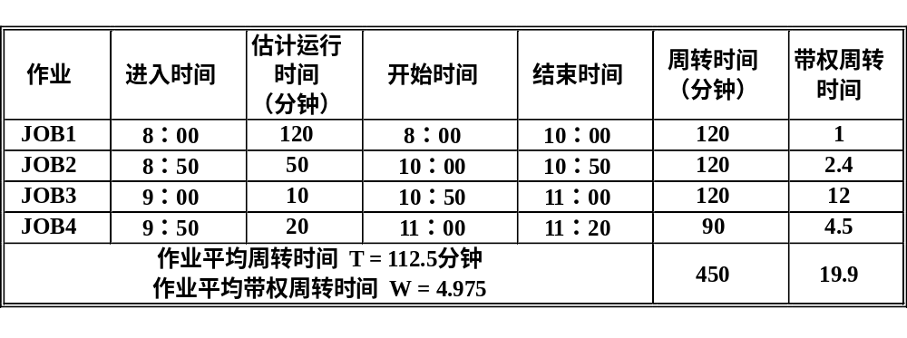
调度算法应用举例
先来先服务算法计算结果
J1
120
J2
50
J3
10
J4
20
时间
8:00 10:00 10:50 11:00 11:20

Slide 77
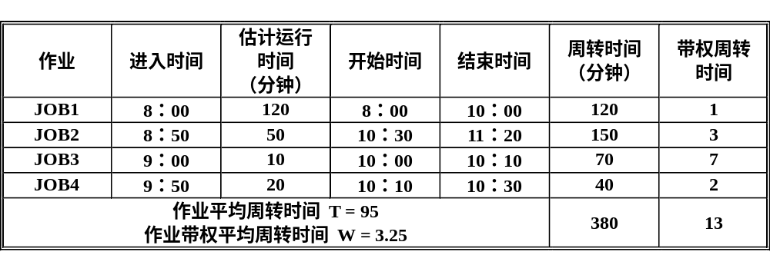
调度算法应用举例
最短作业优先算法计算结果
J1
120
J3
10
J4
20
J2
50
时间
8:00 10:00 10:10 10:30 11:20

Slide 78
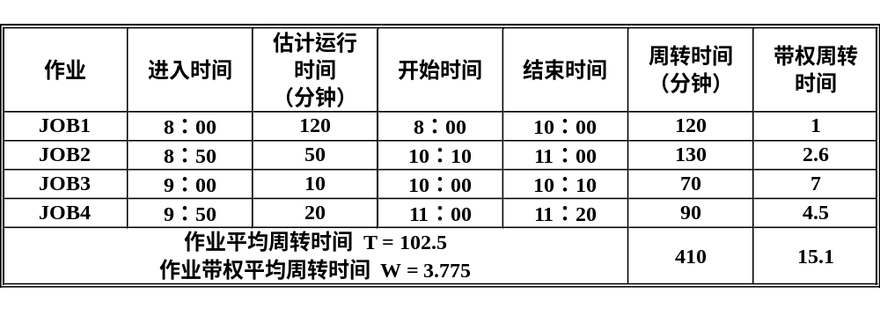
调度算法应用举例
最高响应比算法计算结果
优先权=等待时间+服务时间
服务时间
70+50 , 60+10 , 10 +20
50 10 20
80+50 , 20+20
50 20
J1
120
J3
10
J2
50
J4
20
时间
J2
50
J4
20
8:00
10:00
10:10
11:00
11:20

Slide 79
实时调度的特点（实现实时调度的基本条件 ）
前面介绍的多种算法不能满足实时系统的要求，从而提出了实时调度。
3.3 实 时 调 度
要求更详细的调度信息：如，就绪时间、开始或完成截止时间、处理时间、资源要求、绝对或相对优先级（硬实时或软实时）。
采用抢先式调度。
快速中断响应，在中断处理时（硬件）关中断的时间尽量短。
快速上下文切换：相应地采用较小的调度单位（如线程）。

Slide 80
3.3.2 实时调度算法的分类(了解)
1. 非抢占式调度算法
非抢占式轮转调度算法。
(2) 非抢占式优先调度算法。
2. 抢占式调度算法
基于时钟中断的抢占式优先权调度算法。
(2) 立即抢占(Immediate Preemption)的优先权调度算法。

Slide 81
3.3.3 常用的几种实时调度算法
在常用的几种算法中。他们都是基于任务的优先权，并根据确定优先级方法的不同而形成以下几种实时调度算法：

Slide 82
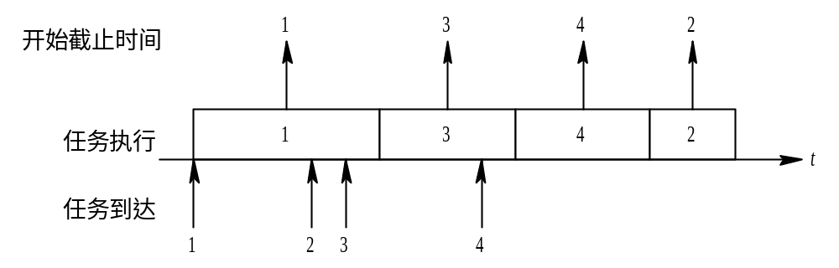
1. 最早截止时间优先即EDF(Earliest Deadline First)算法
开始截止
开始
图 EDF算法用于非抢占调度方式

Slide 83
2. 最低松弛度优先即LLF(Least Laxity First)算法
该算法是根据任务紧急(或松弛)的程度，来确定任务的优先级。任务的紧急程度愈高，为该任务所赋予的优先级就愈高， 以使之优先执行。
松弛度越小表示该任务越紧迫，优先级别越高。

Slide 84
例如，一个任务在200ms时必须完成，而它本身所需的运行时间就有100ms，因此，调度程序必须在100 ms之前调度执行，该任务的紧急程度(松弛程度)为100 ms。
又如，另一任务在400 ms时必须完成，它本身需要运行 150 ms，则其松弛程度为 250 ms。
在实现该算法时要求系统中有一个按松弛度排序的实时任务就绪队列，松弛度最低的任务排在队列最前面，调度程序总是选择就绪队列中的队首任务执行。

Slide 85
The End
Page <number>

